Slide 1
LEBITON
MARCADOR ONLINE DE CONSULTAS MÉDICAS
Bianca Viana, CP300547X
Letícia Leal, CP3005461
Salve para o Ewerton Soares

Slide 2
PROPOSTA
O projeto tem como objetivo o desenvolvimento de um software para o agendamento de consultas online.
Assim, o utilizador terá em mãos os horários de atendimento de cada médico da instituição, podendo agendar e desmarcar sua consulta com maior agilidade e autonomia.

Slide 3
MOTIVAÇÃO
A ideia para o desenvolvimento do software surgiu com a pandemia e pela necessidade de aproveitar os recursos remotos de maneira mais efetiva.

Slide 4
ESCOPO
Para a aplicação, temos três usuários/perfis.
Começando pelo paciente, que terá as seguintes funções:
Cadastrar no sistema;
Logar com o perfil cadastrado;
Buscar pela especialidade desejada;
Agendar consultas;
Visualizar consultas agendadas,
Desmarcar consultas agendadas.

Slide 5
ESCOPO
Para a aplicação, temos três usuários/perfis.
Agora o médico, que terá as seguintes funções:
Logar com seu perfil cadastrado anteriormente;
Visualizar seus horários/agenda;
Visualizar suas consultas marcadas.

Slide 6
ESCOPO
Para a aplicação, temos três usuários/perfis.
Por fim, o administrador, que terá as seguintes funções:
Logar com seu perfil de adm;
Cadastrar médicos;
Cadastrar dias na agenda;
Cadastrar horários para médicos;
Visualizar/Exibir usuários cadastrados;
Visualizar/Exibir consultas agendadas;
Visualizar/Exibir agenda dos médicos.

Slide 7
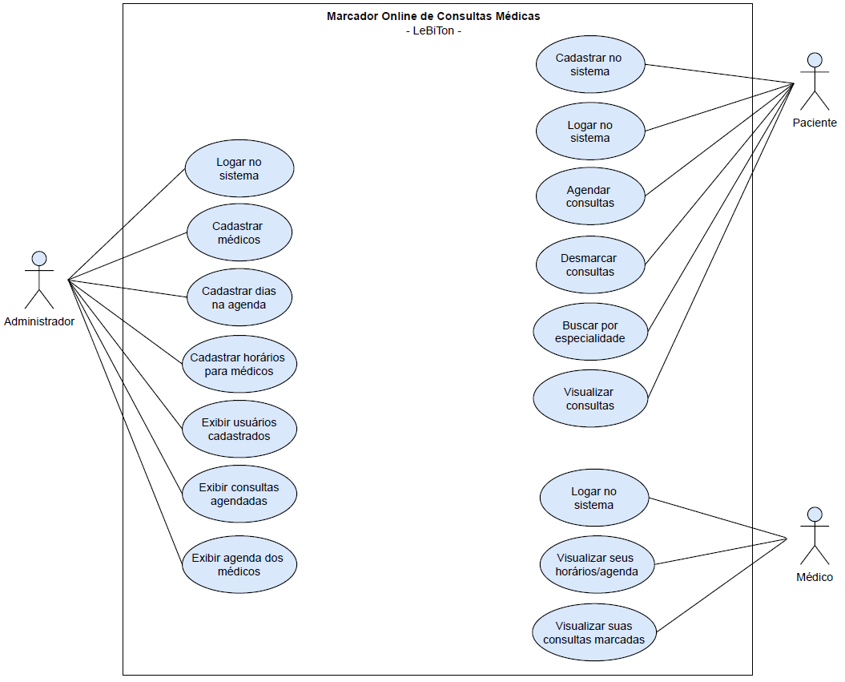
DIAGRAMA DE CASOS DE USO

Slide 8
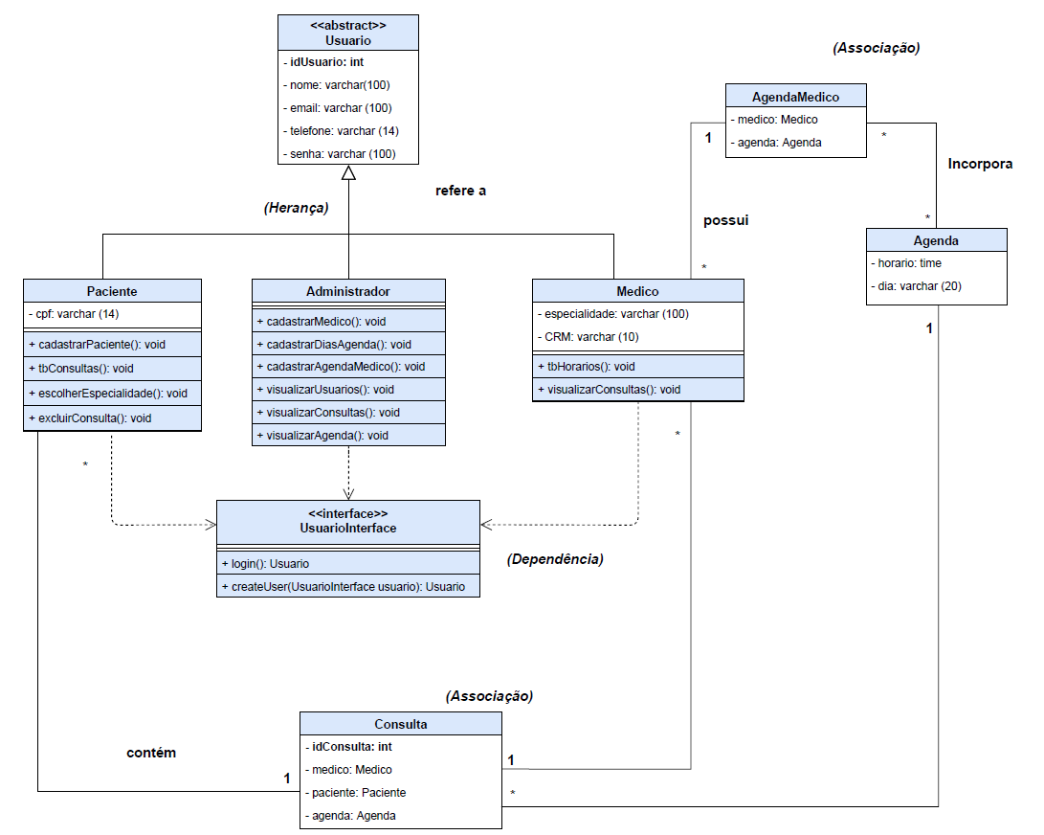
DIAGRAMA DE CLASSES

Slide 9
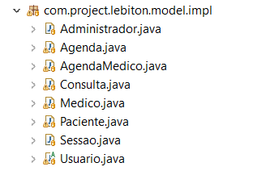


PADRÃO DE ARQUITETURA MVC
(Model-View-Controller)
Model

Slide 10
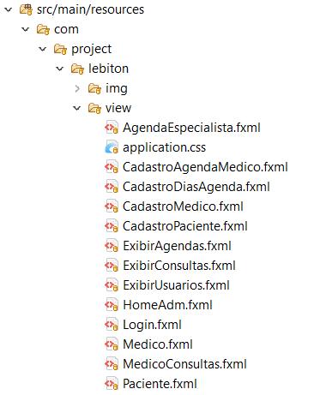

PADRÃO DE ARQUITETURA MVC
(Model-View-Controller)
View

Slide 11
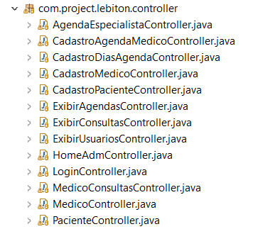

PADRÃO DE ARQUITETURA MVC
(Model-View-Controller)
Controller

Slide 12
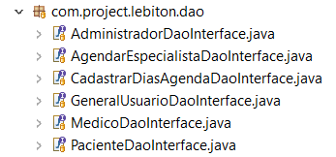
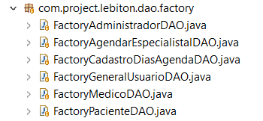
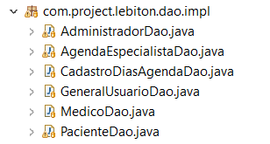


PADRÃO DE PROJETO DAO
(Data Access Object)
DAO

Slide 13
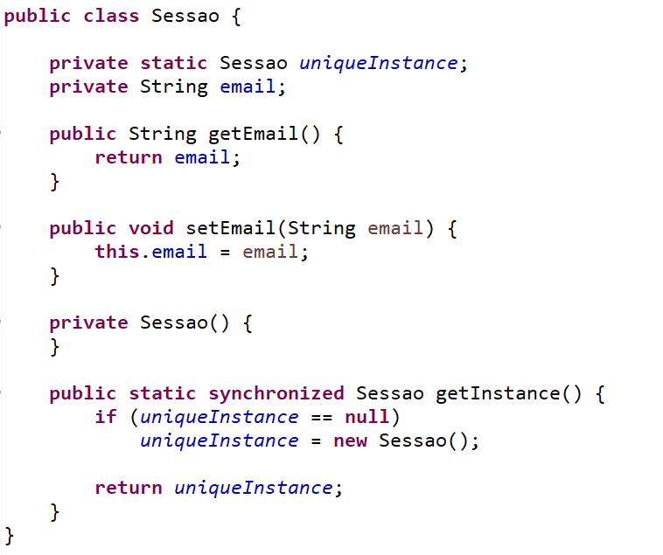
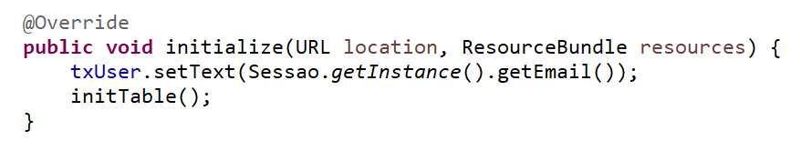
PADRÃO DE PROJETO CRIACIONAL
Singleton
Garante que apenas um objeto desse tipo exista e forneça um único ponto de acesso a ele para qualquer parte do código.
ONDE ENCONTRAR
- AgendaEspecialistaController
- MedicoConsultasController
- MedicoController
- PacienteController
- PacienteController

Slide 14
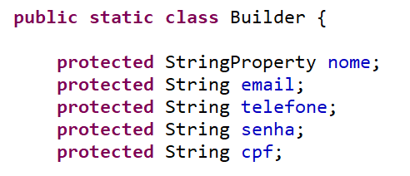
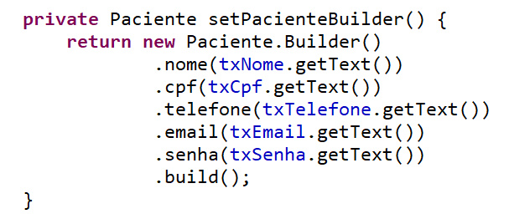
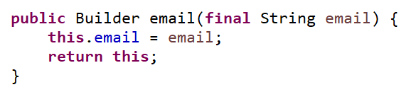
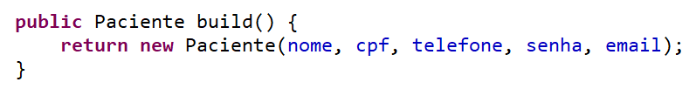
PADRÃO DE PROJETO CRIACIONAL
Builder
ONDE ENCONTRAR
- AgendaEspecialistaController
- CadastroAgendaMedicoController
- CadastroDiasAgendaController
- CadastroMedicoController
- CadastroPacienteController
Tem como objetivo eliminar a complexidade na criação de objetos e também deixar mais intuitivo/dinâmico este processo.
Usado para quando queremos construir diferentes objetos imutáveis ​​usando o mesmo processo de construção de objetos.
- Paciente
- CadastroPacienteController

Slide 15
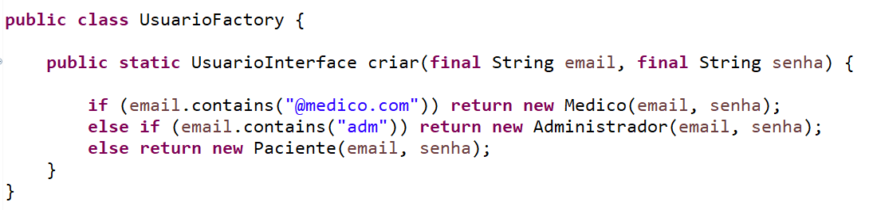
PADRÃO DE PROJETO CRIACIONAL
Factory Method
Encapsula a criação de objetos, deixando as subclasses decidirem quais objetos criar. Assim, as subclasses são responsáveis por criar a instância da classe.
Em tempo de execução, não sabemos quem será chamado, ao invés de termos if’s e else’s no cliente, temos toda a lógica de decisão na factory.

Slide 16
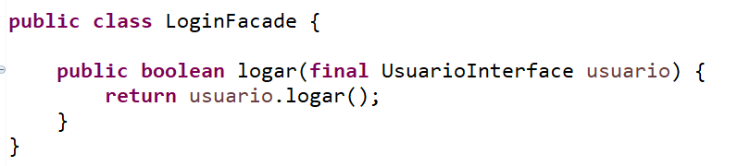
PADRÃO DE PROJETO ESTRUTURAL
Facade
Uma fachada, como o nome sugere, é uma classe que fornece uma interface simples.
Ou seja, ela inclui apenas aquelas funcionalidades que o cliente se importa.
Toda a “parte grossa” fica escondida para o cliente.
Como fica tudo isso na prática?

Slide 17
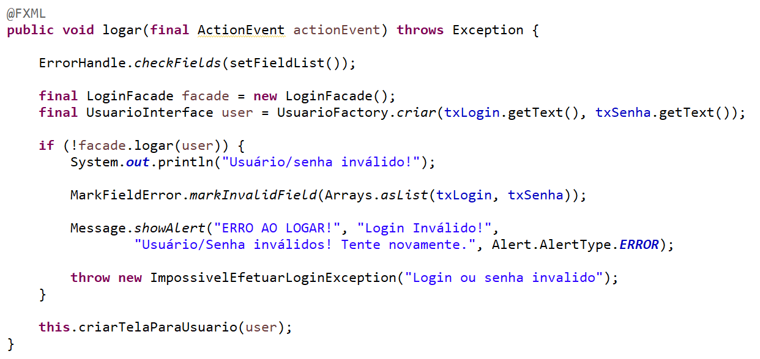
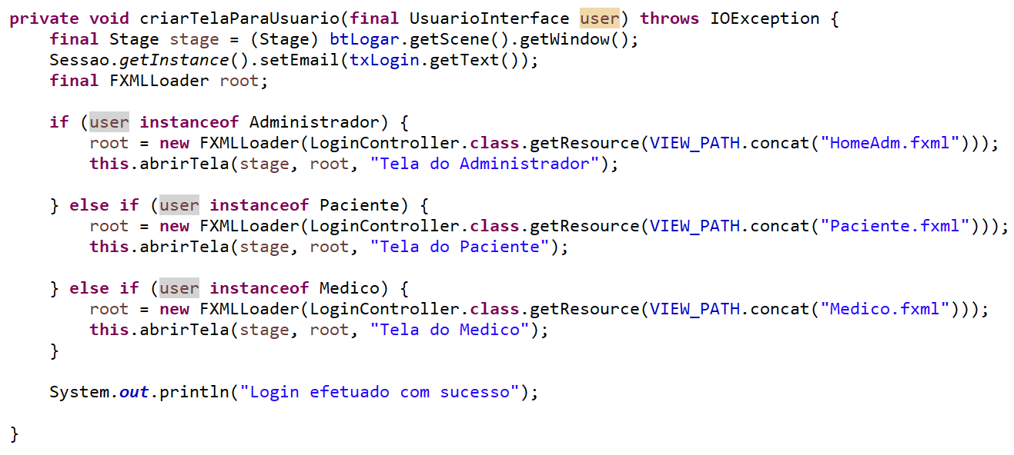
- LoginController

Slide 18
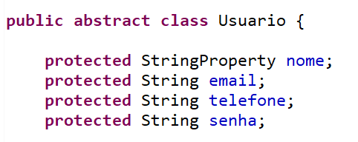

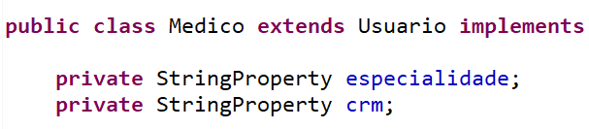
CONCEITOS DE POO
Herança

Slide 19
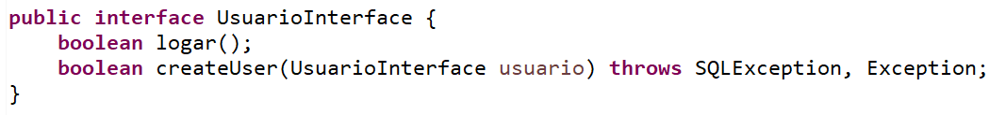
CONCEITOS DE POO
Interface
- LoginController
- CadastroMedicoController & CadastroPacienteController

Slide 20
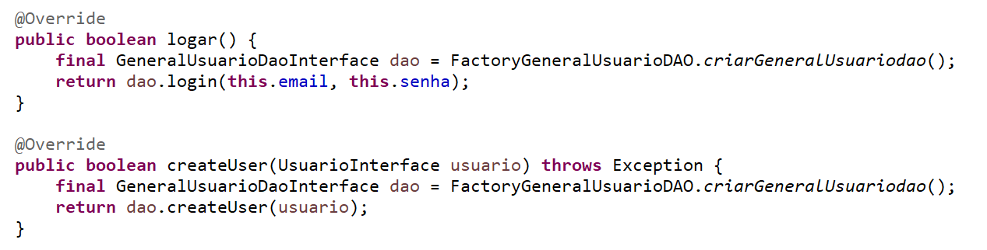
CONCEITOS DE POO
Polimorfismo
O mesmo método para Paciente, Médico e Administrador

Slide 21
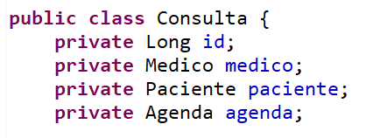
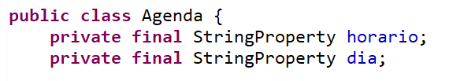
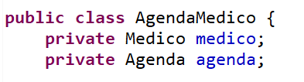
CONCEITOS DE POO
Associação

Slide 22
OBRIGADA!
Bora ver juntos essa aplicação funcionando?
Campinas 12/2021

